Slide 1
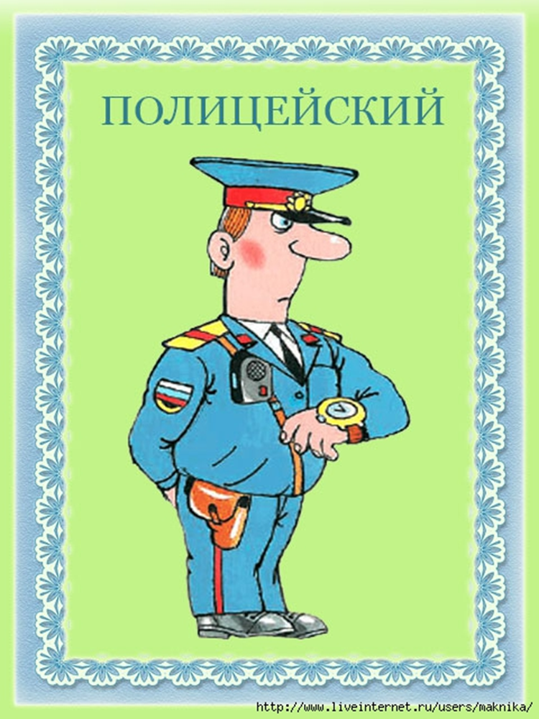
Кто такой
полицейский?

Slide 2
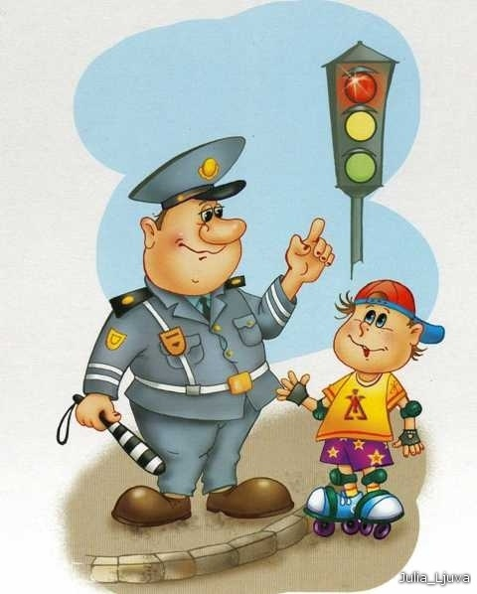
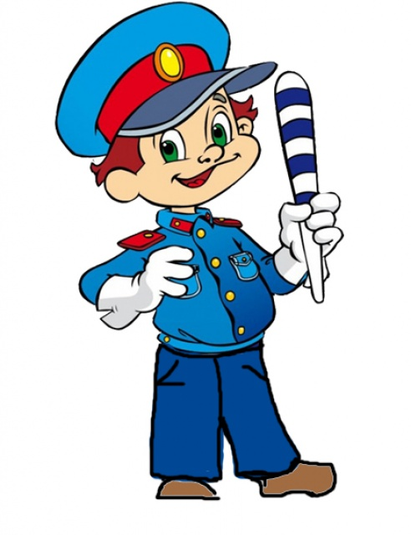
Дядя Степа- он герой!
Ходит в форме, с кобурой!
Посреди ночного мрака
Где-то кража или драка?
Сразу по "02" звоните,
Дядю Степу позовите!
Полицейский защищает
Нашу честь и наш покой,
И на службу заступает
В час дневной и в час ночной.
Если вы в беду попали,
Телефон 02 набрали.
К вам полиция придёт,
Всем поможет, всех спасёт.

Slide 4
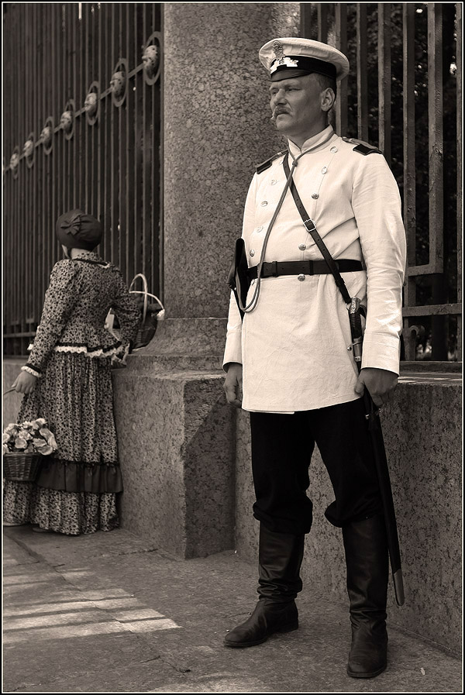
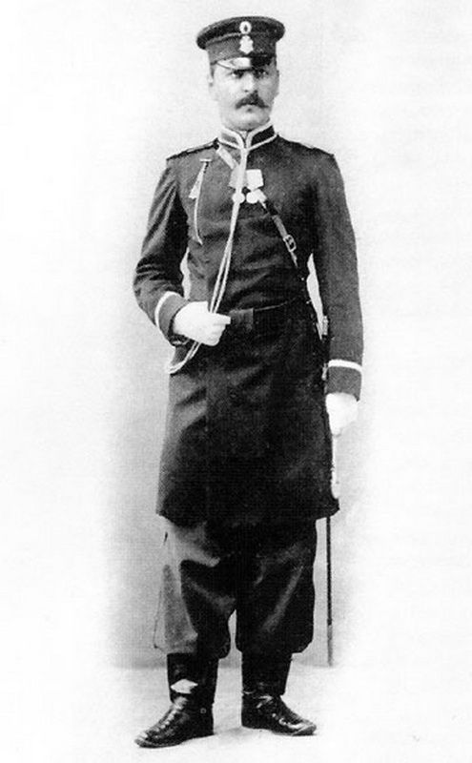
Немного из истории полиции.
Раньше на Руси полицейских называли городничий, городовой.
Полицмейстер , стражник.

Slide 5
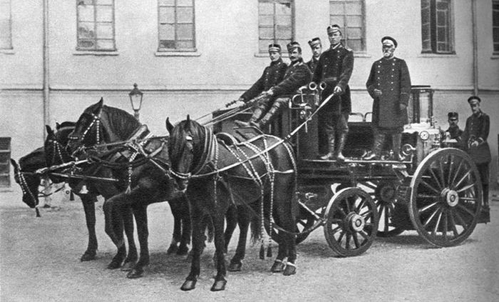
Полицейские ездили на лошадях ,на тележках.

Slide 6
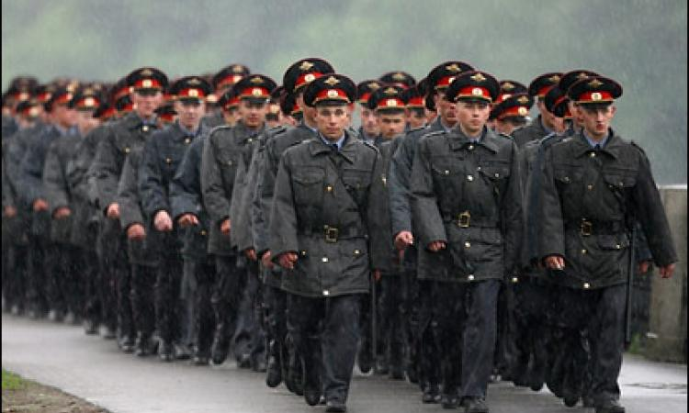
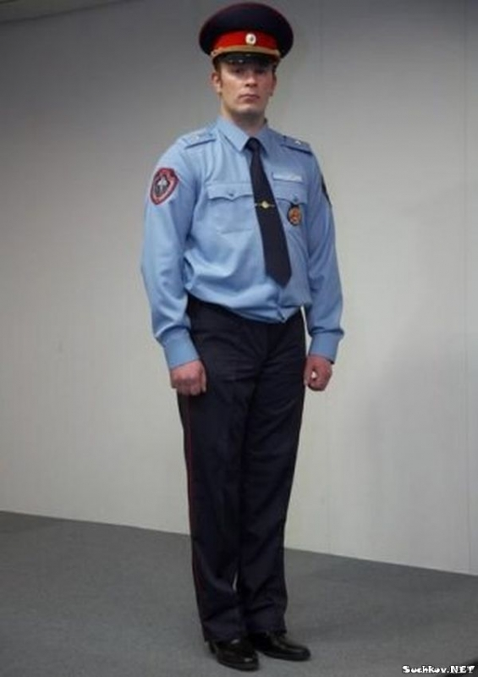
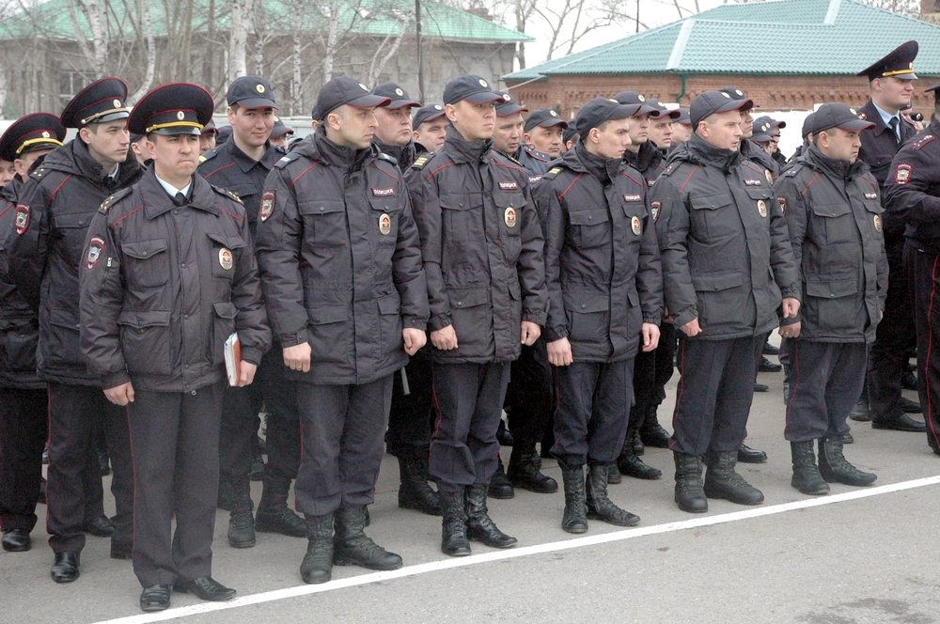
Современные полицейские выглядят так:

Slide 7
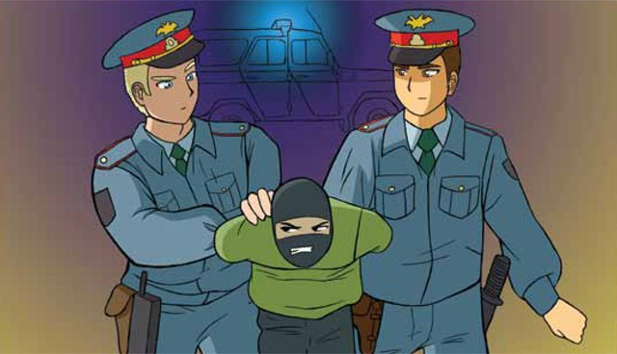

Slide 9
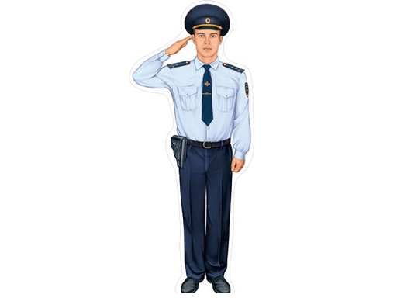

Slide 11
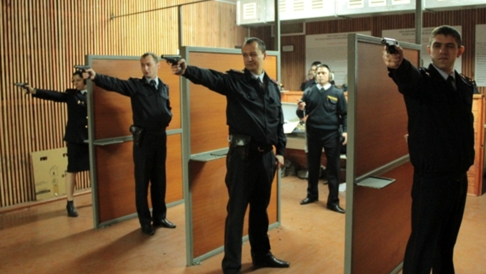
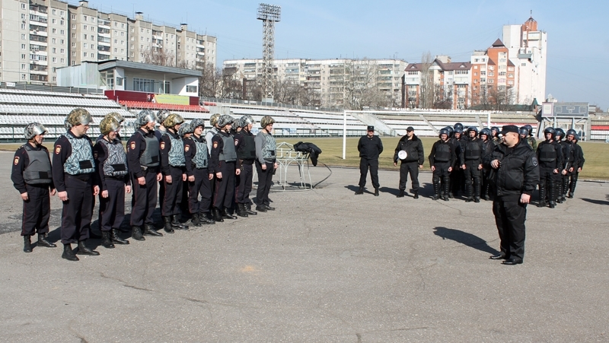
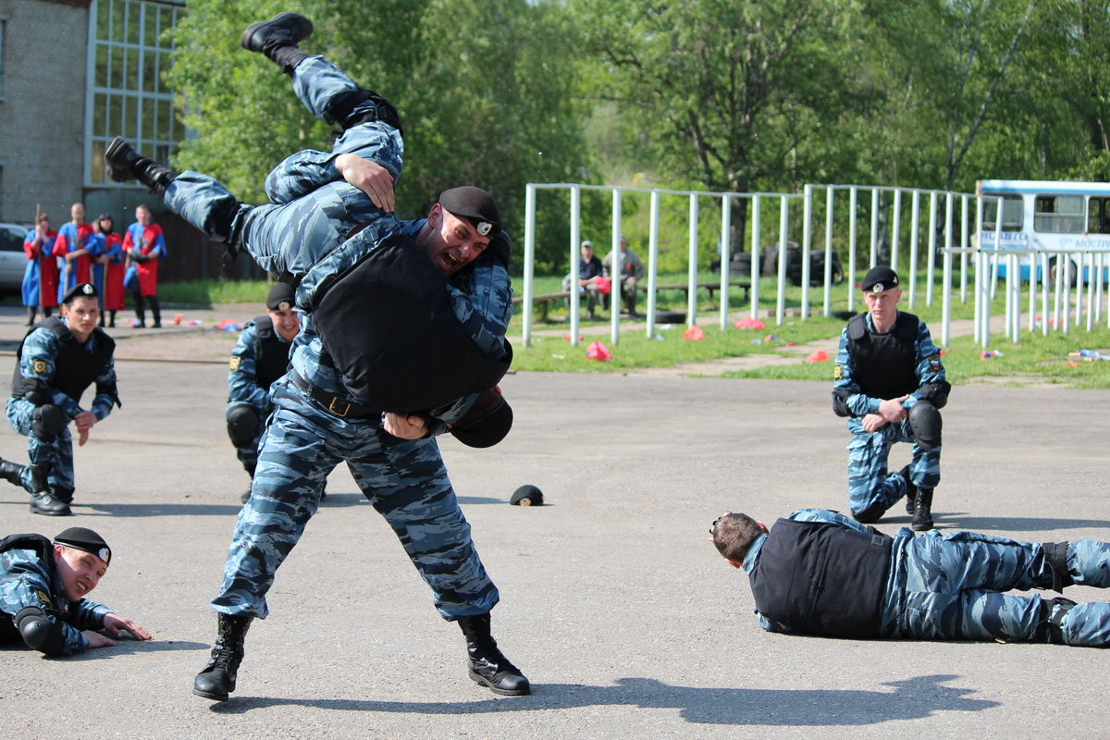
Полиция опасная и трудная работа. Каждый день полицейские занимаются, отрабатывают различные приемы, тренируются в стрельбе.

Slide 12
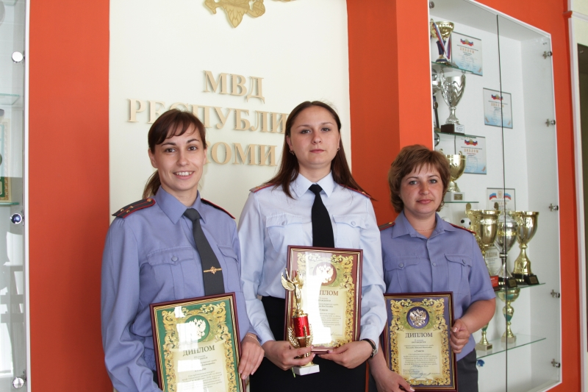
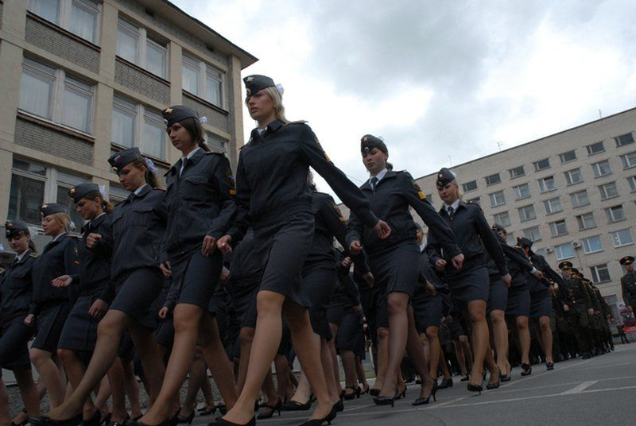
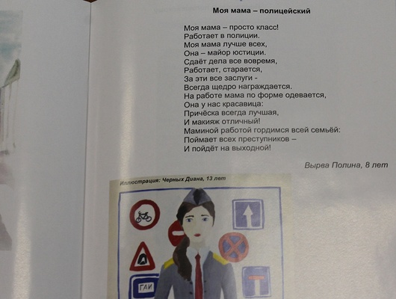
В полиции работают не только
мужчины , но и женщины.

Slide 13
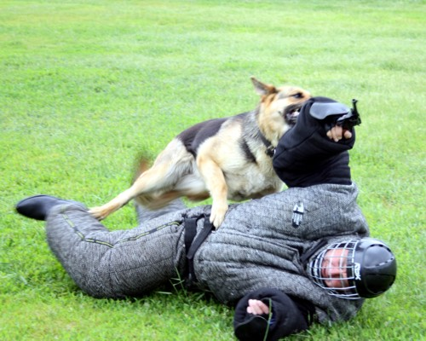
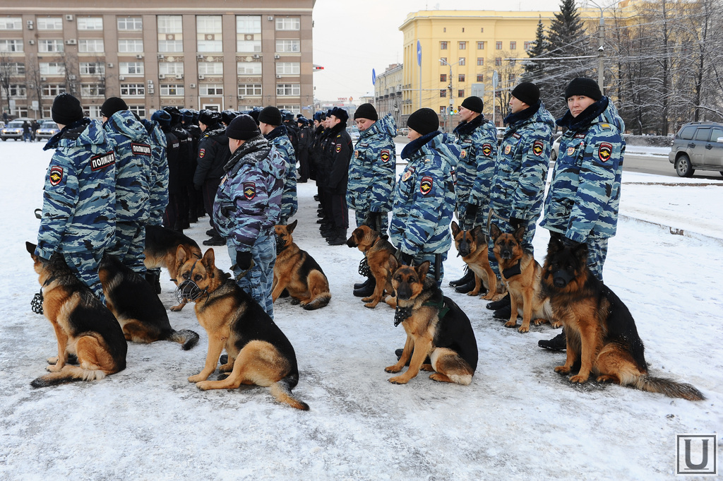
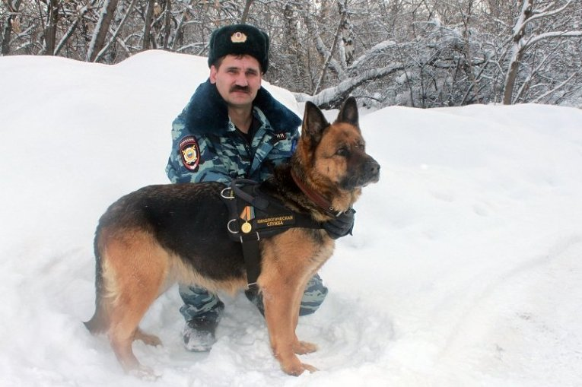
Полицейским помогают на службе собаки.

Slide 14
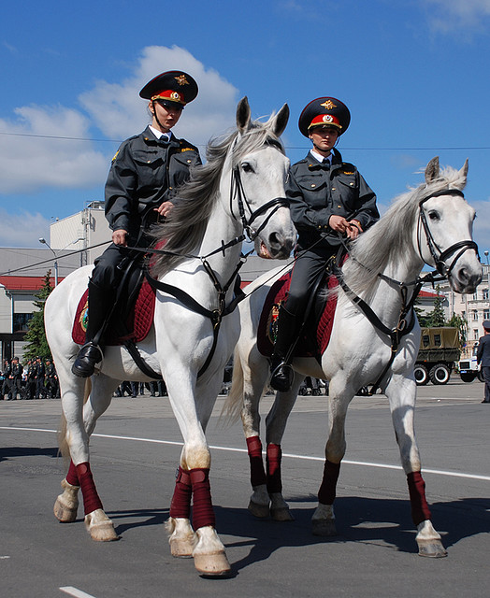
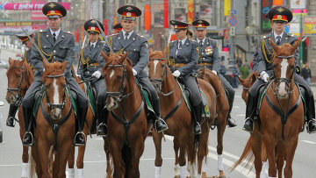
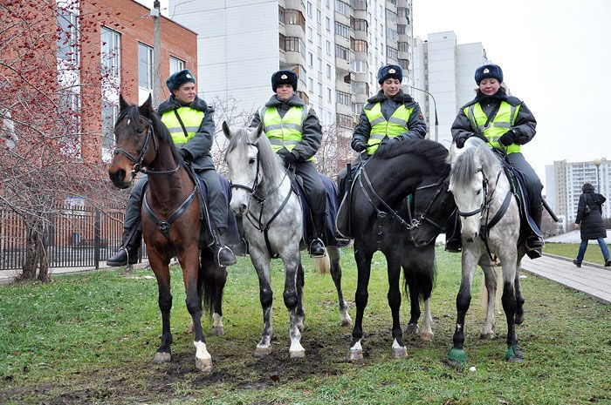
Есть у нас конная полиция.

